Slide 1
CHÀO MỪNG CÁC EM ĐẾN VỚI BÀI GIẢNG HÔM NAY

Slide 2
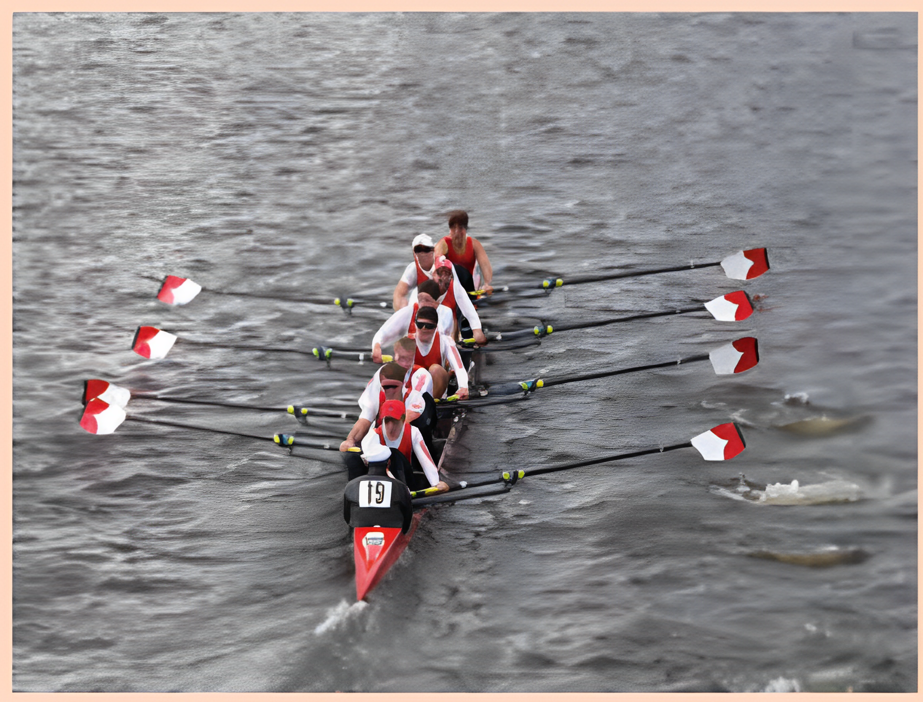
KHỞI ĐỘNG
Tại một cuộc đua thuyền diễn ra trên một khúc sông từ A đến B dài 3km. Mỗi đội thực hiện một vòng đua, xuất phát từ A đến B, rồi quay về A là đích. Một đội đua đạt tốc độ (x+1) km/h khi xuôi dòng từ A đến B và đạt tốc độ (x - 1) km/h khi ngược dòng từ B về A.
Thời gian thi của đội là bao nhiêu? Chiều về mất thời gian nhiều hơn chiều đi bao nhiêu giờ? Cần dùng phép tính nào để tìm các đại lượng đó?

Slide 3
KHỞI ĐỘNG
Kết quả:
Thời gian đội đua xuôi dòng từ A đến B là: $\frac{3}{x+1}$ (giờ).
Thời gian đội đua ngược dòng từ B về A là: $\frac{3}{x−1}$ (giờ).
Thời gian thi của đội là: $\frac{3}{x+1}+\frac{3}{x−1}$ (giờ).
Chiều về mất thời gian nhiều hơn chiều đi là: $\frac{3}{x−1}$ - $\frac{3}{x+1}$ (giờ).
Như vậy ta cần dùng phép tính cộng để tìm thời gian thi của đội và dùng phép tính trừ để tìm thời gian chiều về nhiều hơn chiều đi.

Slide 4
BÀI 6:
CỘNG, TRỪ PHÂN THỨC

Slide 5
NỘI DUNG BÀI HỌC
01
Cộng, trừ hai phân thức cùng mẫu
02
Cộng, trừ hai phân thức khác mẫu

Slide 6
1. CỘNG, TRỪ HAI PHÂN THỨC CÙNG MẪU

Slide 7
HĐKP1
Thảo luận nhóm bốn thực hiện HĐKP1
Một hình chữ nhật lớn được ghép bởi hai hình chữ nhật A và B lần lượt có diện tích là a cm², b cm² và có cùng chiều dài x cm (Hình 1).
a) Tính chiều rộng của hình chữ nhật lớn theo hai cách khác nhau
b) Chiều rộng của B lớn hơn chiều rộng của A bao nhiêu? Biết b > a
A
a cm²
B
b cm²
x cm
Hình 1

Slide 8
HĐKP1
a)
Cách 1: Bằng diện tích của hình chữ nhật lớn chia cho chiều dài x.
Diện tích của hình chữ nhật lớn là:
a + b (cm²)
Chiều rộng của hình chữ nhật lớn là:
$\frac{a+b}{x}$(cm).
A
a cm²
S = a + b
B
b cm²
x cm
CR = $\frac{a+b}{x}$

Slide 9
HĐKP1
a)
Cách 2: Bằng tổng chiều rộng của hai hình chữ nhật A và B
A
CR = $\frac{a}{x}$
Chiều rộng của hình chữ nhật A là:
$\frac{a}{x}$ (cm).
Chiều rộng của hình chữ nhật B là:
$\frac{b}{x}$ (cm).
a cm²
B
CR = $\frac{b}{x}$
b cm²
x cm
CR = $\frac{a}{x}$ + $\frac{b}{x}$

Slide 10
HĐKP1
b)
A
CR = $\frac{a}{x}$
a cm²
B
CR = $\frac{b}{x}$
b cm²
x cm
Chiều rộng của hình chữ nhật B lớn hơn chiều rộng của hình chữ nhật A là:
$\frac{b}{x}−\frac{a}{x}$ (cm).

Slide 11
Quy tắc cộng, trừ
hai phân thức cùng mẫu
Muốn cộng (hoặc trừ) hai phân thức có cùng mẫu, ta cộng (hoặc trừ) các tử thức với nhau và giữ nguyên mẫu thức.
$$\frac{A}{B}+\frac{C}{B}=\frac{A+C}{B}$$
$$\frac{A}{B}−\frac{C}{B}=\frac{A−C}{B}$$

Slide 12
Chú ý
Phép cộng phân thức có các tính chất giao hoán, kết hợp tương tự như đối với phân số.

Slide 13
Ví dụ 1: SGK – tr.31
Thực hiện các phép cộng, trừ phân thức sau:
a) $\frac{\left(x+y\right)}{xy}$ + $\frac{x−y}{xy}$ b) $\frac{x^{2}+5x}{x+2}$ – $\frac{x−4}{x+2}$ c) $\frac{3x+2y}{x^{2}−y^{2}}$ – $\frac{x}{x^{2}−y^{2}}$
Giải
a) $\frac{\left(x+y\right)}{xy}$ + $\frac{x−y}{xy}$ = $\frac{x+y+x−y}{xy}$ = $\frac{2x}{xy}$ = $\frac{2}{y}$
b) $\frac{x^{2}+5x}{x+2}$ – $\frac{x−4}{x+2}$ = $\frac{x^{2}+5x −\left(x−4\right)}{x+2}$ = $\frac{x^{2}+5x −x+4}{x+2}$
= $\frac{x^{2}+4x+4}{x+2}$ = $\frac{{\left(x+2\right)}^{2}}{x+2}$ = $\frac{\left(x+2\right)\left(x+2\right)}{x+2}$ = x + 2

Slide 14
Ví dụ 1: SGK – tr.31
Thực hiện các phép cộng, trừ phân thức sau:
a) $\frac{\left(x+y\right)}{xy}$ + $\frac{x−y}{xy}$ b) $\frac{x^{2}+5x}{x+2}$ – $\frac{x−4}{x+2}$ c) $\frac{3x+2y}{x^{2}−y^{2}}$ – $\frac{x}{x^{2}−y^{2}}$
Giải
c) $\frac{3x+2y}{x^{2}−y^{2}}$ – $\frac{x}{x^{2}−y^{2}}$ = $\frac{3x+2y−x}{x^{2}−y^{2}}$ = $\frac{2x+2y}{\left(x+y\right)\left(x−y\right)}$ = $\frac{2\left(x+y\right)}{\left(x+y\right)\left(x−y\right)}$ = $\frac{2}{x−y}$

Slide 15
Thực hành 1
Thực hiện các phép cộng, trừ phân thức sau:
a) $\frac{x}{x+3}$ + $\frac{2−x}{x+3}$ b) $\frac{x^{2}y}{x−y}$ – $\frac{xy^{2}}{x−y}$ c) $\frac{2x}{2x−y}$ + $\frac{y}{y−2x}$
Giải
b) $\frac{x^{2}y}{x−y}−\frac{xy^{2}}{x−y}=\frac{x^{2}y−xy^{2}}{x−y}$ $=\frac{xy.(x−y)}{x−y}$ $=xy$
a) $\frac{x}{x+3}+\frac{2−x}{x+3}=\frac{x+2−x}{x+3}=\frac{2}{x+3}$
c) $\frac{2x}{2x−y}+\frac{y}{y−2x}=\frac{2x}{2x−y}−\frac{y}{2x−y}$ $=\frac{2x−y}{2x−y }$ $=1$

Slide 16
2. CỘNG, TRỪ HAI PHÂN THỨC KHÁC MẪU

Slide 17
Cho hai phân thức A = $\frac{a+b}{ab}$ và B = $\frac{a−b}{a^{2}}$
a) Tìm đa thức thích hợp thay vào mỗi sau đây:
$\frac{\left(a+b\right)}{ab}=\frac{}{a^{2}b}$ $\frac{\left(a−b\right)}{a^{2}}=\frac{}{a^{2}b}$
b) Sử dụng kết quả trên, tính A + B và A – B
HĐKP2
?
?
?
Giải
a) $\frac{a+b}{ab}=\frac{a.(a+b)}{ab.a}=\frac{a^{2}+ab}{a^{2}b}$ $\frac{a−b}{a^{2}}=\frac{\left(a−b\right).b}{a^{2}b}=\frac{a.b−b^{2}}{a^{2}b}$
b) A + B = $\frac{a^{2}+ab}{a^{2}b}+\frac{ab−b^{2}}{a^{2}b}=\frac{a^{2}+ab+ab−b^{2}}{a^{2}b}$ $=\frac{a^{2}+2ab−b^{2}}{a^{2}b}$

Slide 18
Cho hai phân thức A = $\frac{a+b}{ab}$ và B = $\frac{a−b}{a^{2}}$
a) Tìm đa thức thích hợp thay vào mỗi sau đây:
$\frac{\left(a+b\right)}{ab}=\frac{}{a^{2}b}$ $\frac{\left(a−b\right)}{a^{2}}=\frac{}{a^{2}b}$
b) Sử dụng kết quả trên, tính A + B và A – B
HĐKP2
?
?
?
Giải
a) $\frac{a+b}{ab}=\frac{a.(a+b)}{ab.a}=\frac{a^{2}+ab}{a^{2}b}$ $\frac{a−b}{a^{2}}=\frac{\left(a−b\right).b}{a^{2}b}=\frac{a.b−b^{2}}{a^{2}b}$
b) A – B = $\frac{a^{2}+ab}{a^{2}b}−\frac{ab−b^{2}}{a^{2}b}=\frac{a^{2}+ab−ab+b^{2}}{a^{2}b}$ $=\frac{a^{2}+b^{2}}{a^{2}b}$

Slide 19
Nhận xét
Quy đồng mẫu thức hai phân thức là biến đổi hai phân thức đã cho thành hai phân thức mới có cùng mẫu thức và lần lượt bằng hai phân thức đã cho.
Mẫu thức của các phân thức mới đó gọi là mẫu thức chung của hai phân thức đã cho.

Slide 20
Cho hai phân thức $\frac{A}{B}$ và $\frac{C}{D}$.
Chú ý:
Ta có $\frac{A}{B}$ = $\frac{A.D}{B.D}$ và $\frac{C}{D}$ = $\frac{B.C}{B.D}$
Nghĩa là, ta luôn có thể quy đồng hai phân thức đã cho với mẫu thức chung là B . D (tích của hai mẫu thức)

Slide 21
Cho hai phân thức $\frac{A}{B}$ và $\frac{C}{D}$.
Chú ý:
Nếu D là một nhân tử của B (B = D.P với P là một đa thức) thì lấy mẫu thức chung là B. Khi đó, ta quy đồng mẫu thức:
$\frac{C}{D}=\frac{C.P}{D.P}$ $=\frac{C.P}{B}$ (giữ nguyên phân thức $\frac{A}{B}$)
(Tương tự cho trường hợp B là một nhân tử của D)

Slide 22
Cho hai phân thức $\frac{A}{B}$ và $\frac{C}{D}$.
Chú ý:
Nếu B và D có nhân tử chung là E (B = E . M, D = E . N với M và N là những đa thức) thì lấy mẫu thức chung là E . M . N. Khi đó, ta quy đồng mẫu thức:
$\frac{A}{B}=\frac{A.N}{B.N}=\frac{A.N}{E.M.N}$ và $\frac{C}{D}=\frac{C.M}{D.M}=\frac{C.M}{E.N.M}=\frac{C.M}{E.M.N}$

Slide 23
Ví dụ 2: SGK – tr.33
Quy đồng mẫu thức của các cặp phân thức sau
a) $\frac{2a}{a−5}$ và $−\frac{a}{a+5}$ b) $\frac{1}{3abc}$ và $\frac{a+b}{ab^{2}}$ c) $\frac{3}{a^{2}−4}$ và $\frac{a^{2}}{a+2}$
Giải
a) Mẫu thức chung là (a – 5)(a + 5)
$\frac{2a}{a−5}$ = $\frac{2a\left(a+5\right)}{(a−5)(a+5)}$
$\frac{−a}{a+5}$ = $\frac{−a\left(a−5\right)}{(a+5)(a−5)}$

Slide 24
Ví dụ 2: SGK – tr.33
Quy đồng mẫu thức của các cặp phân thức sau
a) $\frac{2a}{a−5}$ và $−\frac{a}{a+5}$ b) $\frac{1}{3abc}$ và $\frac{a+b}{ab^{2}}$ c) $\frac{3}{a^{2}−4}$ và $\frac{a^{2}}{a+2}$
Giải
b) Ta có 3abc = ab . 3c và ab² = ab . b nên mẫu thức chung là ab . 3c . b = 3ab²c
$\frac{1}{3abc}$ = $\frac{b}{3abc . b}$ = $\frac{b}{3ab^{2}c}$
$\frac{a+b}{ab^{2}}$ = $\frac{\left(a+b\right) . 3c}{ab^{2} . 3c}$ = $\frac{3ac+3bc}{3ab^{2}c}$

Slide 25
Ví dụ 2: SGK – tr.33
Quy đồng mẫu thức của các cặp phân thức sau
a) $\frac{2a}{a−5}$ và $−\frac{a}{a+5}$ b) $\frac{1}{3abc}$ và $\frac{a+b}{ab^{2}}$ c) $\frac{3}{a^{2}−4}$ và $\frac{a^{2}}{a+2}$
Giải
c) Ta có a² – 4 = (a + 2)(a – 2). Do đó, mẫu thức chung là a² – 4
$\frac{a^{2}}{a+2}$ = $\frac{a^{2}\left(a−2\right)}{\left(a+2\right)\left(a−2\right)}$ = $\frac{a^{3}−2a^{2}}{a^{2}−4}$

Slide 26
Quy tắc cộng, trừ
hai phân thức khác mẫu
Muốn cộng, trừ hai phân thức khác mẫu thức, ta thực hiện các bước:
- Quy đồng mẫu thức
- Cộng, trừ các phân thức có cùng mẫu thức vừa tìm được.

Slide 27
Ví dụ 3: SGK – tr.33
Thực hiện các phép cộng, trừ phân thức sau
a) $\frac{2}{a}$ + $\frac{1}{a−3}$ b) $\frac{2x}{x^{2}−4}$ – $\frac{1}{x−2}$ c) $\frac{x}{xy−y^{2}}$ – $\frac{y}{x^{2}−xy}$
Giải
a) $\frac{2}{a}$ + $\frac{1}{a−3}$ = $\frac{2\left(a−3\right)}{a\left(a−3\right)}$ + $\frac{a}{a\left(a−3\right)}$ = $\frac{2a−6+a}{a\left(a−3\right)}$ = $\frac{3a−6}{a\left(a−3\right)}$

Slide 28
Ví dụ 3: SGK – tr.33
Thực hiện các phép cộng, trừ phân thức sau
a) $\frac{2}{a}$ + $\frac{1}{a−3}$ b) $\frac{2x}{x^{2}−4}$ – $\frac{1}{x−2}$ c) $\frac{x}{xy−y^{2}}$ – $\frac{y}{x^{2}−xy}$
Giải
b) $\frac{2x}{x^{2}−4}$ – $\frac{1}{x−2}$ = $\frac{2x}{\left(x+2\right)\left(x−2\right)}$ – $\frac{x+2}{\left(x+2\right)\left(x−2\right)}$ = $\frac{2x −\left(x+2\right)}{\left(x+2\right)\left(x−2\right)}$ = $\frac{x−2}{\left(x+2\right)\left(x−2\right)}$ = $\frac{1}{x+2}$

Slide 29
Ví dụ 3: SGK – tr.33
Thực hiện các phép cộng, trừ phân thức sau
a) $\frac{2}{a}$ + $\frac{1}{a−3}$ b) $\frac{2x}{x^{2}−4}$ – $\frac{1}{x−2}$ c) $\frac{x}{xy−y^{2}}$ – $\frac{y}{x^{2}−xy}$
Giải
c) $\frac{x}{xy−y^{2}}$ – $\frac{y}{x^{2}−xy}$ = $\frac{x}{y\left(x−y\right)}$ – $\frac{y}{x\left(x−y\right)}$ = $\frac{x^{2}}{xy\left(x−y\right)}$ – $\frac{y^{2}}{xy\left(x−y\right)}$ = $\frac{x^{2}−y^{2}}{xy\left(x−y\right)}$
= $\frac{\left(x+y\right)\left(x−y\right)}{xy\left(x−y\right)}$ = $\frac{x+y}{xy}$

Slide 30
Chú ý:
a) Phép cộng các phân thức cũng có các tính chất giao hoán, kết hợp:
+ $\frac{A}{B}+\frac{C}{D}=\frac{C}{D}+\frac{A}{B} ;$ +$\left(\frac{A}{B}+\frac{C}{D}\right)+\frac{E}{F}$ $=\frac{A}{B}+\left(\frac{C}{D}+\frac{E}{F}\right) ;$
Nhờ tính chất kết hợp, trong một dãy phép cộng nhiều phân thức, ta không cần đặt dấu ngoặc.

Slide 31
Chú ý:
b) Hai phân thức đối nhau khi tổng của chúng bằng 0. Phân thức đối của $\frac{A}{B}$ kí hiệu là $−\frac{A}{B}$. Tương tự như với phân số, ta có tính chất:
$$−\frac{A}{B}=\frac{−A}{B}=\frac{A}{−B}$$
c) Phép trừ phân thức có thể chuyển đổi thành phép cộng phân thức đối:
$$\frac{A}{B}−\frac{C}{D}=\frac{A}{B}+\left(−\frac{C}{D}\right)$$

Slide 32
Ví dụ 4: SGK – tr.34
Thực hiện phép tính $\frac{2a}{{\left(a+1\right)}^{2}}$ + $\frac{a}{a+1}$ + $\frac{1−a}{a^{2}+2a+1}$
Giải
$\frac{2a}{{\left(a+1\right)}^{2}}$ + $\frac{a}{a+1}$ + $\frac{1−a}{a^{2}+2a+1}$ = $\frac{2a}{{\left(a+1\right)}^{2}}$ + $\frac{1−a}{{\left(a+1\right)}^{2}}$ + $\frac{a}{a+1}$ = $\frac{a+1}{{\left(a+1\right)}^{2}}$ + $\frac{a}{a+1}$
= $\frac{1}{a+1}$ + $\frac{a}{a+1}$ = $\frac{1+a}{a+1}$ = 1

Slide 33
Thực hành 2
Thực hiện các phép cộng, trừ phân thức sau:
a) $\frac{a}{a−3}$ – $\frac{3}{a+3}$ b) $\frac{1}{2x}$ + $\frac{2}{x^{2}}$ c) $\frac{4}{x^{2}−1}$ – $\frac{2}{x^{2}+x}$
Giải
a) $\frac{a}{a−3}−\frac{3}{a+3}=\frac{a.\left(a+3\right)}{\left(a−3\right).\left(a+3\right)}−\frac{3.(a−3)}{\left(a+3\right).(a−3)}$ $=\frac{a.\left(a+3\right)}{\left(a−3\right).\left(a+3\right)}−\frac{3.\left(a−3\right)}{\left(a+3\right).\left(a−3\right)}$
$=\frac{a^{2}+3a−3a+9}{a^{2}−9}$ $=\frac{a^{2}+9}{a^{2}−9}$

Slide 34
Thực hành 2
Thực hiện các phép cộng, trừ phân thức sau:
a) $\frac{a}{a−3}$ – $\frac{3}{a+3}$ b) $\frac{1}{2x}$ + $\frac{2}{x^{2}}$ c) $\frac{4}{x^{2}−1}$ – $\frac{2}{x^{2}+x}$
Giải
b) $\frac{1}{2x}+\frac{2}{x^{2}}=\frac{x}{2x^{2}}+\frac{2.2}{2x^{2}}=\frac{x+4}{2x^{2}}$

Slide 35
Thực hành 2
Thực hiện các phép cộng, trừ phân thức sau:
a) $\frac{a}{a−3}$ – $\frac{3}{a+3}$ b) $\frac{1}{2x}$ + $\frac{2}{x^{2}}$ c) $\frac{4}{x^{2}−1}$ – $\frac{2}{x^{2}+x}$
Giải
c) $\frac{4}{x^{2}−1}−\frac{2}{x^{2}+x}=\frac{4}{\left(x−1\right).(x+1)}−\frac{2}{x.(x+1)}$ $=\frac{4x}{x.\left(x−1\right).(x+1)}−\frac{2(x−1)}{x.\left(x−1\right)(x+1)}$
= $\frac{4x−2x+2}{x.\left(x−1\right).\left(x+1\right)}$ = $\frac{2x+2}{x.\left(x−1\right).\left(x+1\right)}$ = $\frac{2.(x+1)}{x.\left(x−1\right).\left(x+1\right)}$ = $\frac{2.}{x^{2}−x}$

Slide 36
Thực hành 3
Thực hiện phép tính $\frac{x}{x+y}$ + $\frac{2xy}{x^{2}−y^{2}}$ – $\frac{y}{x+y}$
Giải
$\frac{x}{x+y}+\frac{2xy}{x^{2}−y^{2}}−\frac{y}{x+y}$ $=\frac{x}{x+y}−\frac{y}{x+y}+\frac{2xy}{\left(x+y\right).\left(x−y\right)}$ $=\frac{x}{x+y}−\frac{y}{x+y}+\frac{2xy}{\left(x+y\right).\left(x−y\right)}$
$=\frac{x−y}{x+y}+\frac{2xy}{\left(x+y\right).\left(x−y\right)}=\frac{\left(x−y\right).\left(x−y\right)}{\left(x+y\right).\left(x−y\right)}+\frac{2xy}{\left(x+y\right).\left(x−y\right)}$
$=\frac{{\left(x−y\right)}^{2}+2xy}{\left(x+y\right).\left(x−y\right)}$ $=\frac{x^{2}−2xy+y^{2}+2xy}{x^{2}−y^{2}}$ = $\frac{x^{2}+y^{2}}{x^{2}−y^{2}}$

Slide 37
Vận dụng
Viết biểu thức tính tổng thời gian đi và về, chênh lệch thời gian giữa đi và về của đội đua thuyền trong Khởi động. Tính giá trị của các đại lượng này khi x = 6 km/h

Slide 38
Giải
Tổng thời gian đi và về là: T = $\frac{3}{x+1}+\frac{3}{x−1}=\frac{3.\left(x−1\right)+3(x+1)}{x^{2}−1}=\frac{6x}{x^{2}−1}$ (giờ)
Chênh lệch giữa thời gian đi và về là: C = $\frac{3}{x−1}+\frac{3}{x+1}=\frac{3.\left(x+1\right)−3(x−1)}{x^{2}−1}=\frac{6}{x^{2}−1}$(giờ)
Khi x = 6km/h, ta có:
+ T $=\frac{6.6}{6^{2}−1}$= $\frac{36}{35}$ giờ ($≈$ 1 giờ 1 phút 43 giây);
+ C =$\frac{6}{6^{2}−1}=$ $\frac{6}{35}$ giờ ($≈$10 phút 17 giây).

Slide 39
LUYỆN TẬP

Slide 40
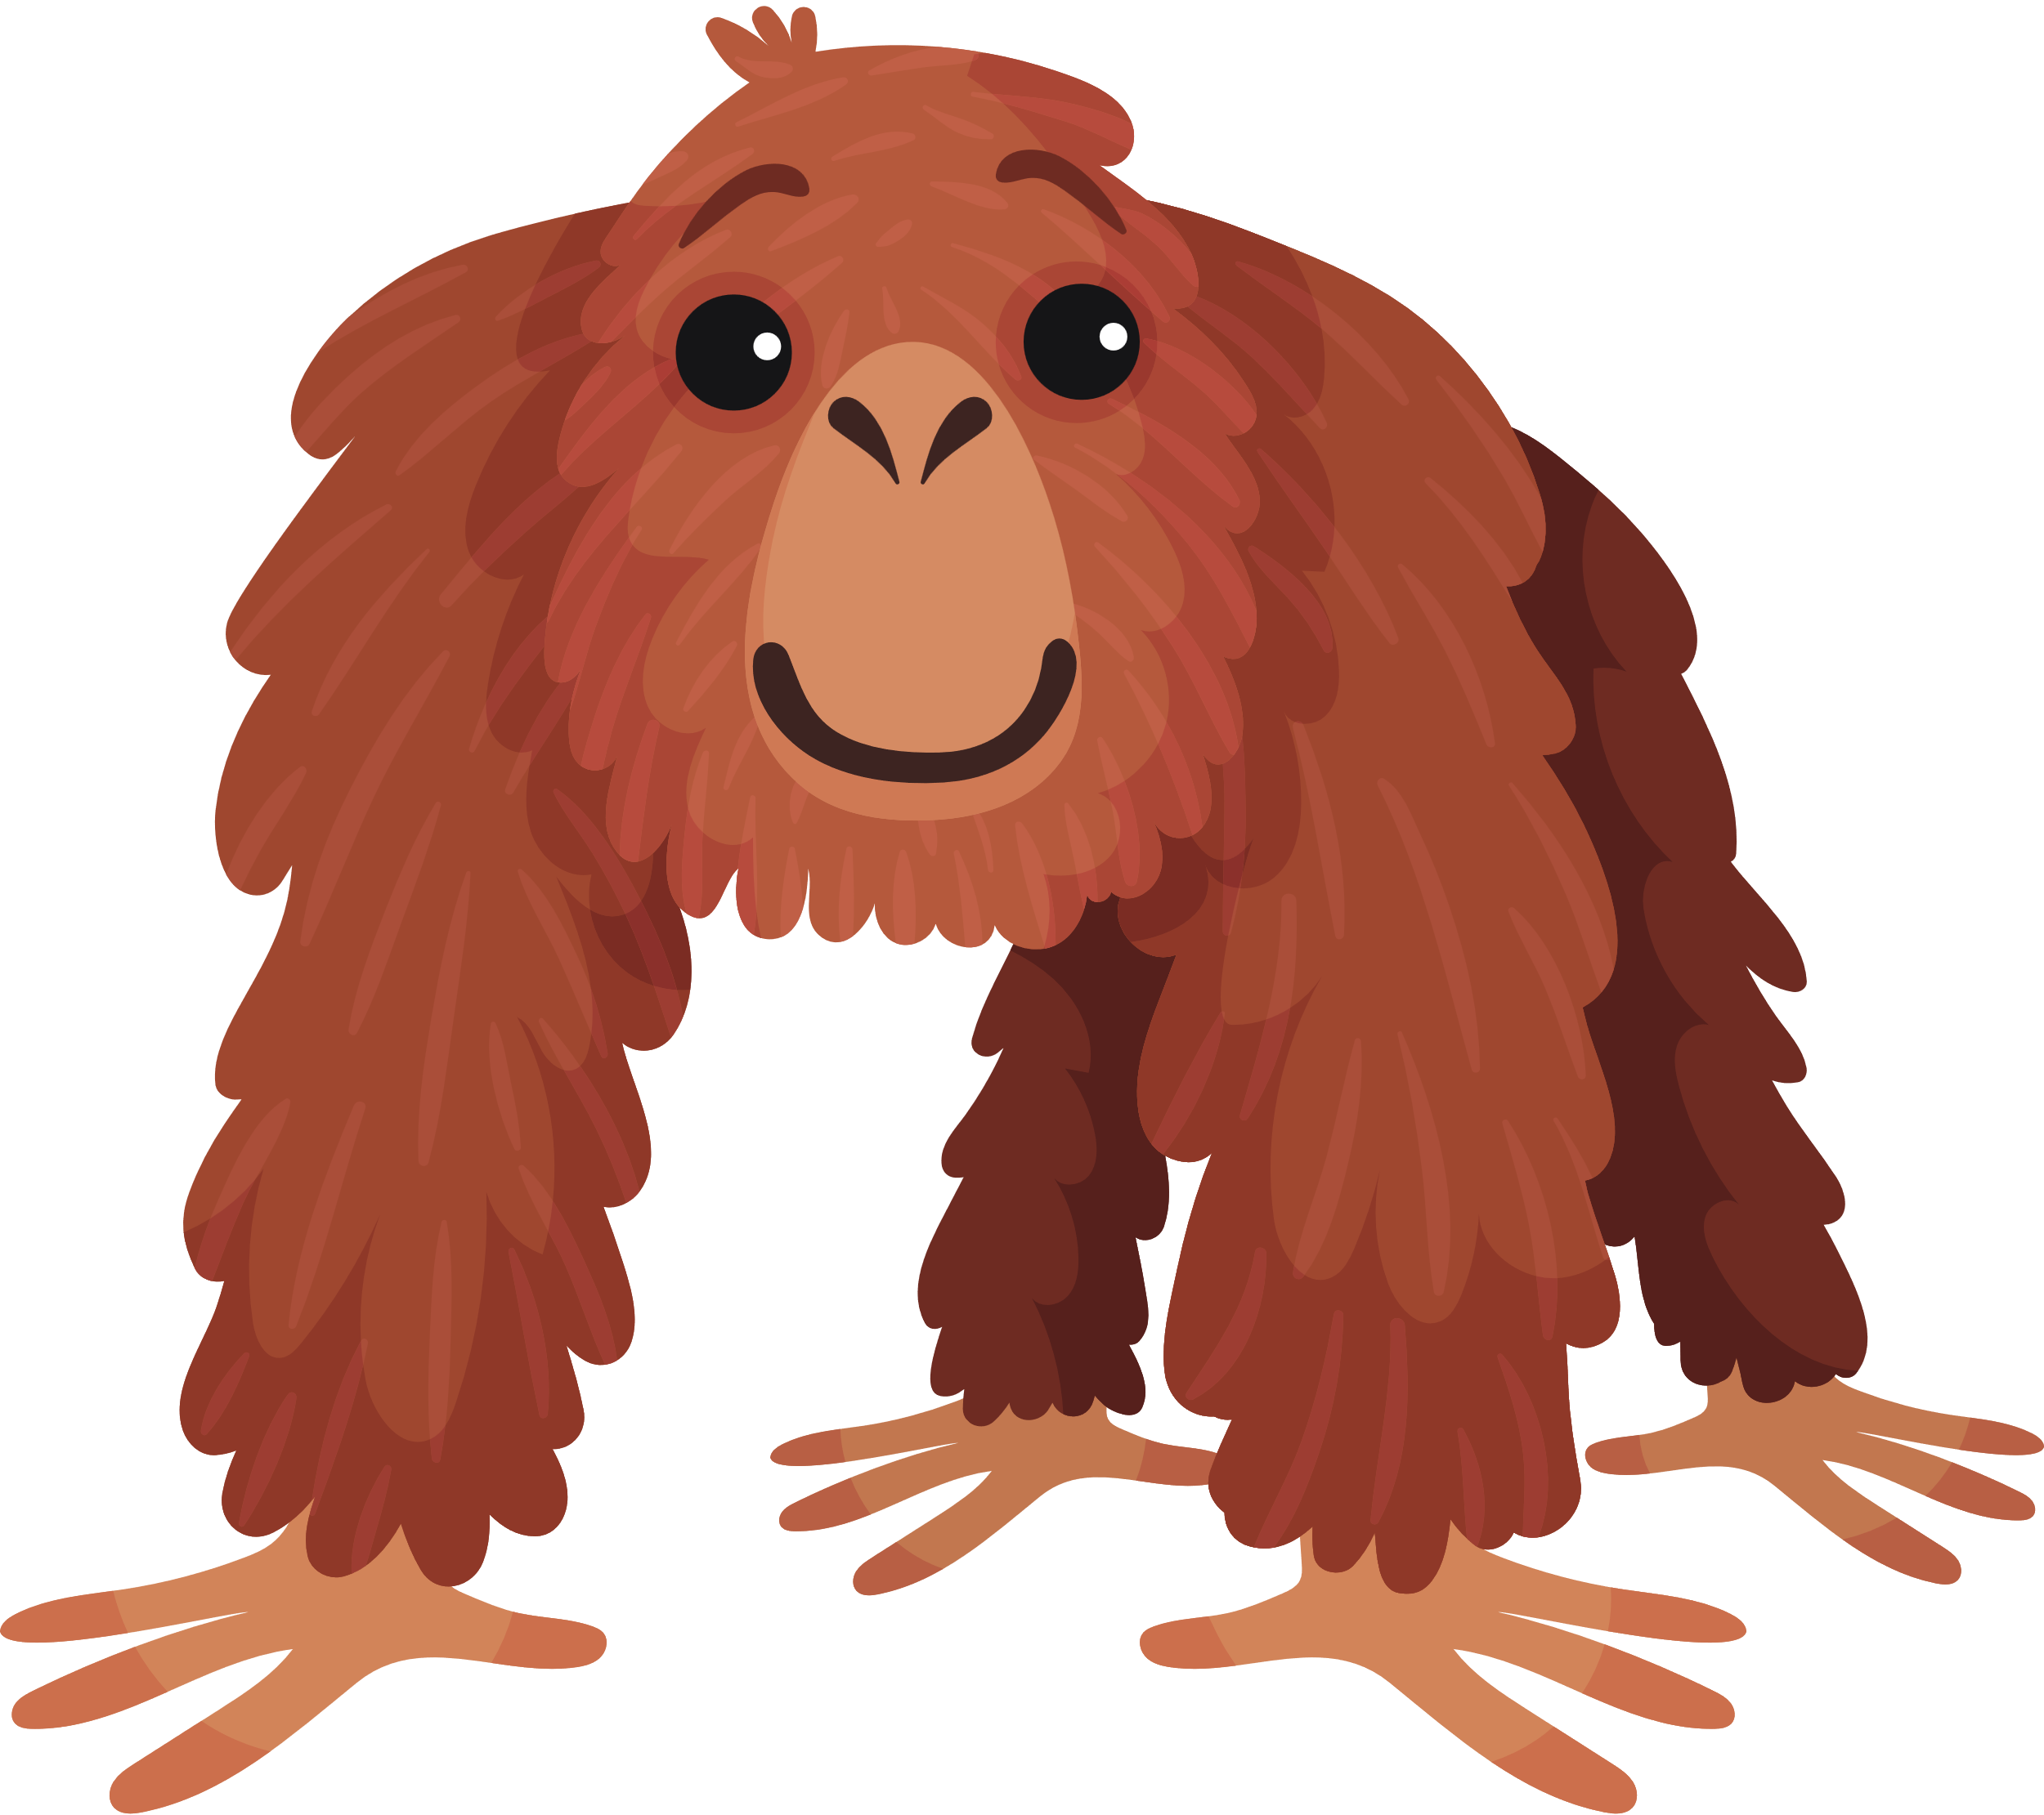
CUỘC ĐUA RỪNG XANH
BẮT ĐẦU
Notes:
- NHẤN BẮT ĐẦU ĐỂ CHUYỂN SLIDE

Slide 41
Hôm nay, các muông thú trong rừng xanh tham gia tranh tài để chọn ra người giỏi nhất đứng đầu khu rừng. Em hãy chọn những con vật xuất sắc nhất để vào chung kết cuộc thi bằng cách trả lời các câu hỏi mà mỗi con vật đang cất giữ.

Slide 43
Câu hỏi 1:
Với B ≠ 0 thì kết quả của phép cộng $\frac{A}{B}$ + $\frac{C}{B}$
A. $\frac{A.C}{B}$
B. $\frac{A+C}{B}$
B. $\frac{A+C}{B}$
C. $\frac{A+C}{B^{2}}$
D. $\frac{A+C}{2B}$

Slide 44
Câu hỏi 2:
Phân thức đối của phân thức $\frac{3}{x+1}$ là
A. $\frac{−3}{x+1}$
A. $\frac{−3}{x+1}$
B. $\frac{x+1}{3}$
C. $\frac{−3}{−x−1}$
D. $\frac{−3}{x−1}$

Slide 45
Câu hỏi 3:
Thực hiện phép tính sau: $\frac{x^{3}}{x^{2}+1}+\frac{x}{x^{2}+1}$
A. - x
B. 2x
C. $\frac{x}{2}$
D. x
D. x

Slide 46
Câu hỏi 4:
Kết quả đúng của tổng $\frac{a−2}{a−b}+\frac{b−2}{b−a}$
A. - 1
B. 1
B. 1
C. $\frac{a−b}{b−a}$
D. $\frac{a+b−4}{a−b}$

Slide 47
Câu hỏi 5: Thực hiện phép tính $\frac{a}{a+1}−\frac{a}{a−1}−\frac{{2a}^{2}}{1−a^{2}}$ ta được kết quả gọn nhất là
A. $\frac{2a}{a−1}$
B. $\frac{{2a}^{2}+2a}{\left(a−1\right)\left(a+1\right)}$
C. $\frac{2a}{a+1}$
C. $\frac{2a}{a+1}$
D. $−\frac{{2a}^{2}}{\left(a−1\right)\left(a+1\right)}$

Slide 48
Bài tập 1: SGK – tr.35
Thực hiện các phép cộng, trừ phân thức sau
a) $\frac{a−1}{a+1}$ + $\frac{3−a}{a+1}$ b) $\frac{b}{a−b}$ + $\frac{a}{b−a}$ c) $\frac{{\left(a+b\right)}^{2}}{ab}$ – $\frac{{\left(a−b\right)}^{2}}{ab}$
Giải
a) $\frac{a−1}{a+1}+\frac{3−a}{a+1}=\frac{a−1+3−a}{a+1}=\frac{2}{a+1}$
b) $\frac{b}{a−b}+\frac{a}{b−a}=\frac{b}{a−b}=\frac{a}{−(a−b)}=\frac{b}{a−b}−\frac{a}{a−b}$ $=\frac{b−a}{a−b}=\frac{−(a−b)}{a−b}=−1$

Slide 49
Bài tập 1: SGK – tr.35
Thực hiện các phép cộng, trừ phân thức sau
a) $\frac{a−1}{a+1}$ + $\frac{3−a}{a+1}$ b) $\frac{b}{a−b}$ + $\frac{a}{b−a}$ c) $\frac{{\left(a+b\right)}^{2}}{ab}$ – $\frac{{\left(a−b\right)}^{2}}{ab}$
Giải
c) $\frac{{\left(a+b\right)}^{2}}{ab}−\frac{{\left(a−b\right)}^{2}}{ab}=\frac{\left(a+b+a−b\right).\left[\left(a+b\right)−\left(a−b\right)\right]}{ab}$
$=\frac{2a.\left(a+b−a+b\right)}{ab}$ $=\frac{2a.2b}{ab}=4$

Slide 50
Bài tập 2: SGK – tr.35
Thực hiện các phép cộng, trừ phân thức sau
a) $\frac{1}{2a}$ + $\frac{2}{3b}$
b) $\frac{x−1}{x+1}$ – $\frac{x+1}{x−1}$
c) $\frac{x+y}{xy}$ – $\frac{y+z}{yz}$
d) $\frac{2}{x−3}$ – $\frac{12}{x^{2}−9}$
e) $\frac{1}{x−2}$ + $\frac{2}{x^{2}−4x+4}$
Giải
a) $\frac{1}{2a}+\frac{2}{3b}=\frac{3b}{2a.3b}+\frac{2.2a}{3b.2a}=\frac{3b+4a}{6ab}$
b) $\frac{x−1}{x+1}−\frac{x+1}{x−1}=\frac{{\left(x−1\right)}^{2}}{\left(x+1\right).\left(x−1\right)}−\frac{{\left(x+1\right)}^{2}}{\left(x+1\right).\left(x−1\right)}$
$=\frac{x^{2}−2x+1−x^{2}−2x−1}{\left(x+1\right).\left(x−1\right)}=\frac{−4x}{x^{2}−1}$

Slide 51
Bài tập 2: SGK – tr.35
Thực hiện các phép cộng, trừ phân thức sau
a) $\frac{1}{2a}$ + $\frac{2}{3b}$
b) $\frac{x−1}{x+1}$ – $\frac{x+1}{x−1}$
c) $\frac{x+y}{xy}$ – $\frac{y+z}{yz}$
d) $\frac{2}{x−3}$ – $\frac{12}{x^{2}−9}$
e) $\frac{1}{x−2}$ + $\frac{2}{x^{2}−4x+4}$
Giải
c) $\frac{x+y}{xy}−\frac{y+z}{yz}=\frac{\left(x+y\right).z}{xyz}−\frac{\left(y+z\right).x}{xyz}$
$=\frac{xz+yz−xy−xz}{xyz}=\frac{yz−xy}{xyz}$
$=\frac{y.\left(z−x\right)}{xyz}=\frac{z−x}{xz}$

Slide 52
Bài tập 2: SGK – tr.35
Thực hiện các phép cộng, trừ phân thức sau
a) $\frac{1}{2a}$ + $\frac{2}{3b}$
b) $\frac{x−1}{x+1}$ – $\frac{x+1}{x−1}$
c) $\frac{x+y}{xy}$ – $\frac{y+z}{yz}$
d) $\frac{2}{x−3}$ – $\frac{12}{x^{2}−9}$
e) $\frac{1}{x−2}$ + $\frac{2}{x^{2}−4x+4}$
Giải
d) $\frac{2}{x−3}−\frac{12}{x^{2}−9}$
$=\frac{2}{x−3}−\frac{12}{\left(x−3\right).\left(x+3\right)}$
$=\frac{2.\left(x+3\right)}{\left(x−3\right).\left(x+3\right)}−\frac{12}{\left(x−3\right).\left(x+3\right)}$
$=\frac{2x−6}{\left(x−3\right).\left(x+3\right)}$ $=\frac{2(x−3)}{\left(x−3\right).\left(x+3\right)}=\frac{2}{x+3}$

Slide 53
Bài tập 2: SGK – tr.35
Thực hiện các phép cộng, trừ phân thức sau
a) $\frac{1}{2a}$ + $\frac{2}{3b}$
b) $\frac{x−1}{x+1}$ – $\frac{x+1}{x−1}$
c) $\frac{x+y}{xy}$ – $\frac{y+z}{yz}$
d) $\frac{2}{x−3}$ – $\frac{12}{x^{2}−9}$
e) $\frac{1}{x−2}$ + $\frac{2}{x^{2}−4x+4}$
Giải
e) $\frac{1}{x−2}+\frac{2}{x^{2}−4x+4}=\frac{1}{x−2}+\frac{2}{{\left(x−2\right)}^{2}}$
$=\frac{x−2}{{\left(x−2\right)}^{2}}+\frac{2}{{\left(x−2\right)}^{2}}$
$=\frac{x−2+2}{{\left(x−2\right)}^{2}}=\frac{x}{{\left(x−2\right)}^{2}}$

Slide 54
Bài tập 3: SGK – tr.35
Thực hiện các phép tính sau
a) $\frac{x+2}{x−1}$ – $\frac{x−3}{x−1}$ + $\frac{x−4}{1−x}$ b) $\frac{1}{x+5}$ – $\frac{1}{x−5}$ + $\frac{2x}{x^{2}−25}$ c) x + $\frac{2y^{2}}{x+y}$ – y
Giải
a) $\frac{x+2}{x−1}−\frac{x−3}{x−1}+\frac{x−4}{1−x}=\frac{x+2−x+3−\left(x−4\right)}{x−1}=\frac{9−x}{x−1}$
b) $\frac{1}{x+5}−\frac{1}{x−5}+\frac{2x}{x^{2}−25}=\frac{1}{x+5}−\frac{1}{x−5}+\frac{2x}{\left(x+5\right).\left(x−5\right)}$ $=\frac{x−5−\left(x+5\right)+2x}{\left(x+5\right).\left(x−5\right)}$
$=\frac{x−5−x−5+2x}{\left(x+5\right)\left(x−5\right)}$ $=\frac{2x−10}{\left(x+5\right).\left(x−5\right)}=\frac{2.\left(x−5\right)}{\left(x+5\right).\left(x−5\right)}=\frac{2}{x+5}$

Slide 55
Bài tập 3: SGK – tr.35
Thực hiện các phép tính sau
a) $\frac{x+2}{x−1}$ – $\frac{x−3}{x−1}$ + $\frac{x−4}{1−x}$ b) $\frac{1}{x+5}$ – $\frac{1}{x−5}$ + $\frac{2x}{x^{2}−25}$ c) x + $\frac{2y^{2}}{x+y}$ – y
Giải
c) $x+\frac{{2y}^{2}}{x+y}−y=x−y+\frac{{2y}^{2}}{x+y}=\frac{\left(x−y\right).\left(x+y\right)}{x+y}+\frac{{2y}^{2}}{x+y}$
$=\frac{x^{2}−y^{2}+{2y}^{2}}{x+y}=\frac{x^{2}+y^{2}}{x+y}$

Slide 56
Bài tập 4: SGK – tr.35
Cùng đi từ thành phố A đến thành phố B cách nhau 450 km, xe khách chạy với tốc độ x (km/h); xe tải chạy với vận tốc y (km/h) (x > y). Nếu xuất phát cùng lúc thì xe khách đến thành phố B sớm hơn xe tải bao nhiêu giờ?
.
x km/ giờ
.
.
A
B
450km
y km/ giờ

Slide 57
Bài tập 4: SGK – tr.35
Giải
Thời gian xe khách đi từ thành phố A đến thành phố B là: $\frac{450}{x}$ (giờ).
Thời gian xe tải đi từ thành phố A đến thành phố B là: $\frac{450}{y}$ (giờ).
Vì x > y nên xe khách đến thành phố B sớm hơn xe tải hay xe tải đi mất thời gian nhiều hơn xe khách.
Do đó nếu xuất phát cùng lúc thì xe khách đến thành phố B sớm hơn xe tải số giờ là:
$\frac{450}{y}−\frac{450}{x}=\frac{450x}{xy}−\frac{450y}{xy}=\frac{450x−450y}{xy}$ (giờ).

Slide 58
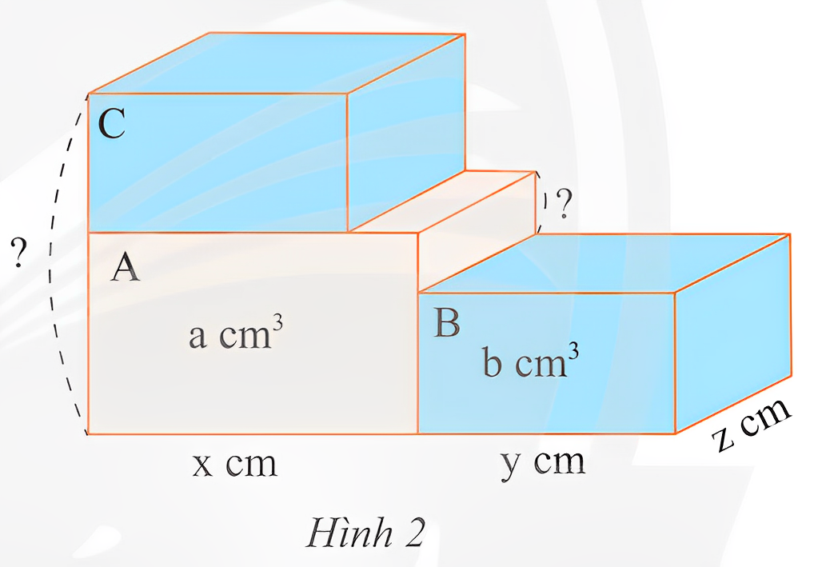
Bài tập 5: SGK – tr.35
Có ba hình hộp chữ nhật A, B, C có chiều dài, chiều rộng và thể tích được cho như Hình 2. Hình B và C có các kích thước giống nhau, hình A có cùng chiều rộng với B và C.
a) Tính chiều cao của các hình hộp chữ nhật. Biểu thị chúng bằng các phân thức cùng mẫu số.
b) Tính tổng chiều cao của hình A và C, chênh lệch chiều cao của hình A và B

Slide 59
Bài tập 5: SGK – tr.35
Giải
a) Diện tích đáy của hình hộp chữ nhật A là: xz (cm²).
Chiều cao của hình hộp chữ nhật A là: $\frac{a}{xz}$ (cm).
Diện tích đáy của hình hộp chữ nhật B là: yz (cm²).
Chiều cao của hình hộp chữ nhật B là: $\frac{b}{yz}$ (cm).
Do hình B và C có các kích thước giống nhau nên chiều cao của hình hộp chữ nhật C là $\frac{b}{yz}$ (cm).

Slide 60
Bài tập 5: SGK – tr.35
Giải
Biểu thị các phân thức $\frac{a}{xz}$ và $\frac{b}{yz}$ bằng các phân thức cùng mẫu số như sau:
$\frac{a}{xz}$ = $\frac{ay}{xyz}$ ; $\frac{b}{yz}$ = $\frac{bx}{xyz}$
Vậy chiều cao của hình hộp chữ nhật A, B và C lần lượt là $\frac{ay}{xyz}$ (cm); $\frac{bx}{xyz}$ (cm) và $\frac{bx}{xyz}$ (cm).

Slide 61
Bài tập 5: SGK – tr.35
Giải
b) Tổng chiều cao của hình A và C là:
$\frac{ay}{xyz}+\frac{bx}{xyz}=\frac{ay+bx}{xyz}$ (cm).
Chênh lệch chiều cao của hình A và B là:
$\frac{ay}{xyz}−\frac{bx}{xyz}=\frac{ay−bx}{xyz}$ (cm).

Slide 62
HƯỚNG DẪN VỀ NHÀ
Ghi nhớ kiến thức trong bài
Hoàn thành bài tập trong SBT
Chuẩn bị bài mới
Bài 7. Nhân, chia phân thức

Slide 63
CẢM ƠN CÁC EM
ĐÃ LẮNG NGHE BÀI GIẢNG

